Slide 1
브레드보드
[ 러브 미터 ]

Slide 2
실험목표
브레드보드를 이용한 간단한 전기회로에 대하여 알아 보고 , 인체의
저항에 따라 깜박거리는 회로를 직접 만들어 봅시다.
실험 준비물
브레드보드 / 트랜지스터 2종 / 브레드보드용 전선 / LED / 전해콘덴서
클립 / 저항 / 동전전지 + 전지홀더 / 도안 ** 유성펜

Slide 3
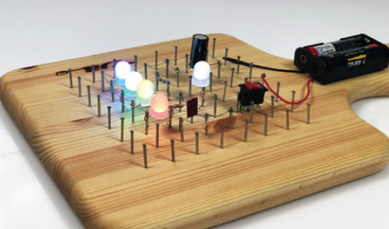
브레드보드 = 빵판?!
브레드보드 (Bread Board)는 빵을 썰 때 사용하는 도마를 말합니다.
전자회로를 다루는 시간에 왜 빵이 나왔을까요?
전자부품을 서로 연결하여 회로를 만들려면 보통은 납땜을 하게 됩니다.
그러나 완성된 회로가 아닌 테스트용 회로인 경우
여러 가지 부품을 연결했다 제거했다 하면서 실험해보게
되는데, 이럴 때에는 납땜 연결이 매우 불편합니다.
이점을 보완하기 위하여 빵을 썰 때 사용하던 나무 도마 위에
규칙적으로 쇠못을 박아놓고 다양한 전선 및 부품을 쉽게
연결하도록 했던 것이 발전하여 지금의 브레드보드가
되었습니다.
일정한 간격의 구멍이 있는 플라스틱 판 내부에 핀을 넣어
전류가 흐를 수 있어 여러 전자부품을 끼우고 제거하도록
고안되었으며, 테스트회로 및 교육용으로 많이 이용되고
있습니다.

Slide 4
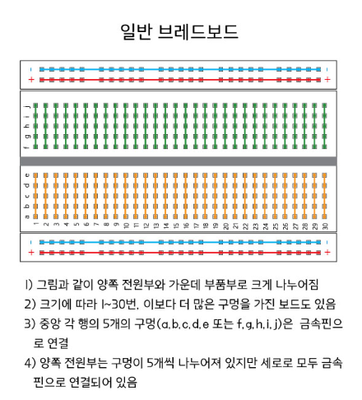
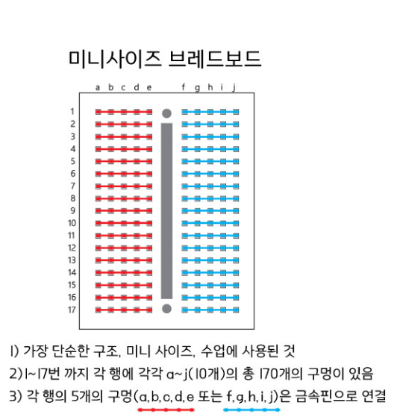

Slide 5
브레드보드 기초회로
부품을 이용하여 LED에 불을 켜는 가장 단순한 전기회로를 만들어 봅시다.

Slide 6
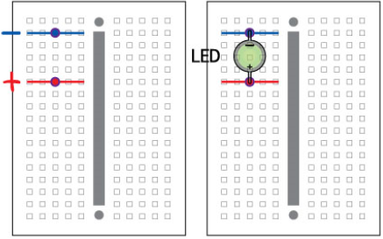
브레드보드 기초회로
부품을 이용하여 LED에 불을 켜는 가장 단순한 전기회로를 만들어 봅시다.
1) LED 를 브레드보드 에 꽂습니다.
LED 의 두 다리를 서로 다른 라인에 꽂아야 합니다.
긴 다리가 (+)극, 짧은 다리가 (-) 극입니다.

Slide 7
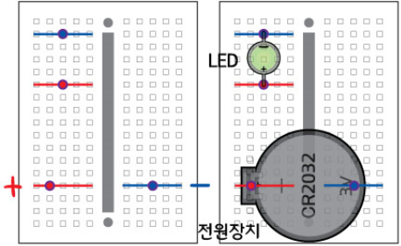
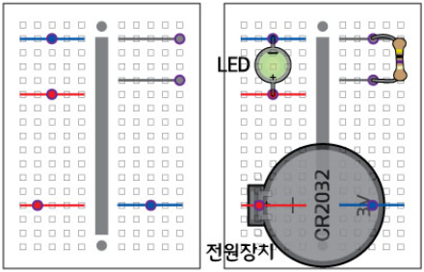
브레드보드 기초회로
2) 전지홀더를 꽂은 후, 동전전지를 끼웁니다.
3) 저항을 꽂습니다.
전지홀더의 각진 쪽이 +극, 둥근 쪽이 - 극 입니다.
저항은 극성이 없습니다.

Slide 8
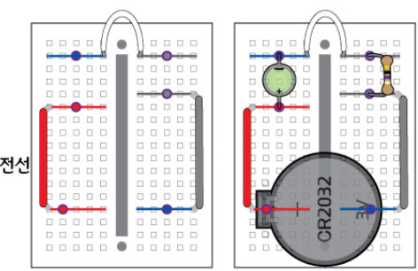
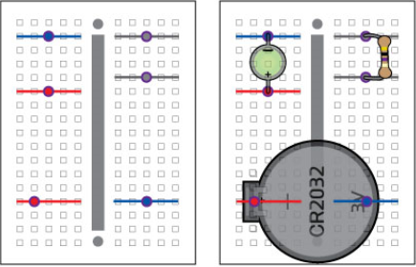
브레드보드 기초회로
※ 모든 부품의 단자는 여러 번 꺾이면 부러질 수 있으니 조심해서 다룹니다.
4) 각 부품을 전선을 이용하여 연결할 차례입니다.
전선을 서로 어느 구멍에 연결해야 각 부품들이
연결되어 회로를 완성할 수 있을까요?
그림위에 연필로 전선을 그려봅시다.
각 부품이 꽂혀있는 라인 ( ) 어느 곳에 꽂아도
부품은 서로 연결됩니다.
▷ 계획한 대로 전선을 꽂고, 회로가
잘 작동하는지 확인합니다.
5) 브레드보드 위에 다양한 전기회로를 표현해 봅시다.

Slide 9
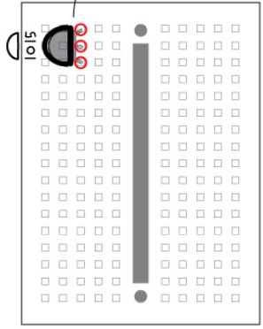
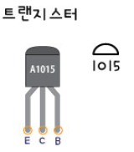
[ 브레드보드에 부품 꽂아 연결하기 ]
1. 트랜지스터 1015 연결
● 글씨가 쓰여진 납작한 면이
오른쪽을 향하도록 꽂습니다.

Slide 10
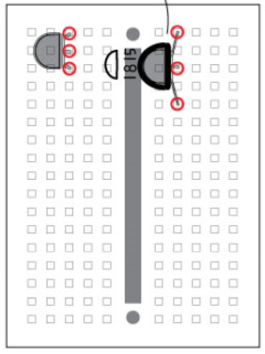
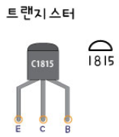
[ 브레드보드에 부품 꽂아 연결하기 ]
2. 트랜지스터 1815 연결
● 글씨가 쓰여진 납작한 면이
오른쪽을 향하도록 꽂습니다.

Slide 11
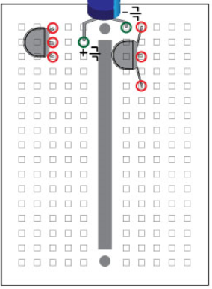
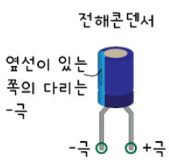
[ 브레드보드에 부품 꽂아 연결하기 ]
3. 전해콘덴서 연결
● 옆 선이 있는 (-)극이 위로
가도록 꽂으세요.

Slide 12
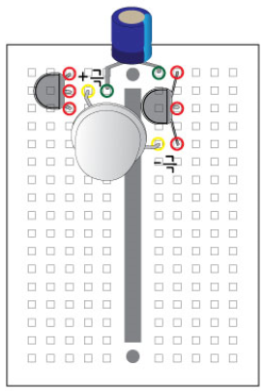
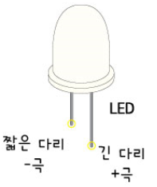
[ 브레드보드에 부품 꽂아 연결하기 ]
4. LED 연결
● 위치를 잘 보고 꽂으세요.
● (+) (-)극을 잘 보고 꽂으세요.
● 콘덴서나 트랜지스터 다리와
닿지 않도록 주의합니다.

Slide 13
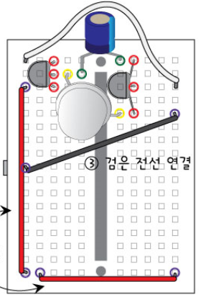
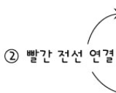
[ 브레드보드에 부품 꽂아 연결하기 ]
5. 전선 연결
● 흰 전선 1개
빨간 전선 2개
검정 전선 1개
총 4개의 전선을 그림의
위치에 꽂습니다.

Slide 14
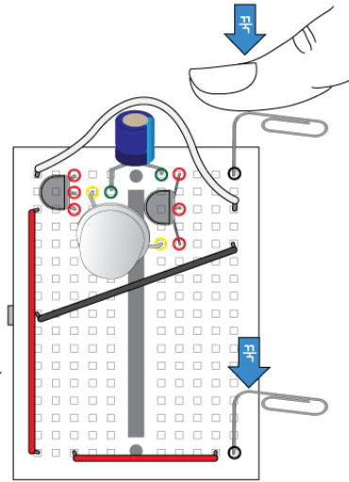
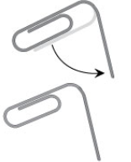
[ 브레드보드에 부품 꽂아 연결하기 ]
6 클립 연결
● 클립을 그림처럼 펴고
손으로 세게 눌러
꽂은 후, 단자로 이용합니다.

Slide 15
[ 브레드보드에 부품 꽂아 연결하기 ]
6 클립 연결
● 클립을 그림처럼 펴고
손으로 세게 눌러
꽂은 후, 단자로 이용합니다.

Slide 16
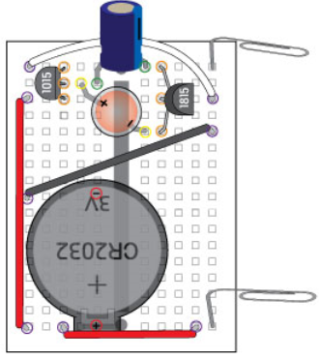
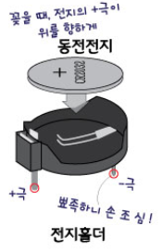
[ 브레드보드에 부품 꽂아 연결하기 ]
7. 전지홀더와 동전전지 연결

Slide 17
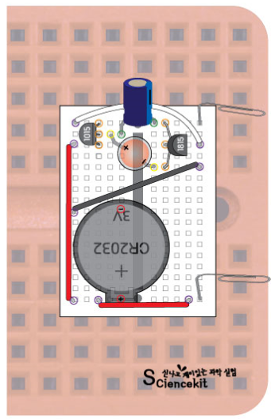
[ 러브미터 도안에 브레드보드 붙이기 ]
8. 브레드보드 밑면의 양면테이프
보호지를 떼어내고 도안을 붙입니다.
● 한 번 붙으면 떼어내기 어렵습니다.
위치를 잘 확인하고 붙입니다.

Slide 18
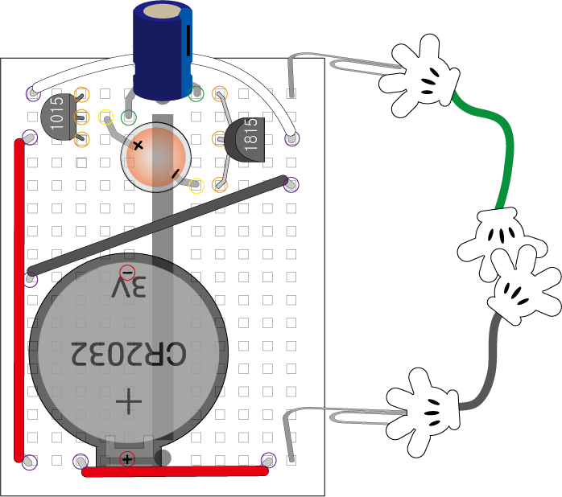
[ 작동하기]
9. 러브 미터로 확인하고 싶은 친구와 한 손을 잡습니다.
10. 서로 손을 잡은 채로 다른 한 손은
러브 미터의 단자(클립)을 각자 하나씩
잡습니다.
11. 빨간 LED가 어떤 속도로 깜박이는지
관찰합니다.

Slide 19
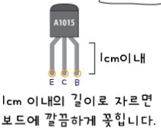
#생략가능
12. 회로가 잘 작동한다면 부품들의 단자(다리)를 짧게 하여 브레드보드에 밀착되도록
연결해도 좋습니다.
브레드보드 구멍의 깊이는 약 7mm 정도입니다.
트랜지스터, 전해콘덴서 , 저항은 약 1cm 길이로 자르면 적당합니다.
단자가 너무 짧아지면 연결이 어려우니 꽂을 구멍의 위치를
살피며 다리 길이를 조절합니다.
실험시 주의 사항
브레드보드에 부품을 꽂을 때에는 그 자리가 맞는지 잘 확인하고 꽂습니다.
2. 관찰이 끝나면 단자로 사용된 클립이 서로 닿지 않고 떨어져 있도록 놓습니다.
3. 전지홀더의 다리는 매우 뾰족합니다. 다치지 않도록 주의합니다

Slide 20
확인학습
1. 완성한 러브 미터를 이용하여 여러 가지 실험을 해 봅니다. LED의 깜박이는 속도를 비교하여 보세요.
한 사람이 양손으로 클립을 잡았을 때
그냥 양손으로 잡았을 때
동성의 친구와 손을 서로 잡았을 때
두 사람, 세 사람이 잡았을 때
손을 오므렸다 폈다 약 50회 한 다음 잡았을 때
이성 친구와 손을 서로 잡았을 때
VS
2. 둥글게 여러 명이 잡는다면 어떻게 변할까요? 2, 3, 4, 5 명으로 수를 늘려가며 손을 잡고 작동시켜 봅니다.
3. 계속 인원수를 늘리면 어떻게 될까요?
4. 불빛이 격렬하게 켜지게 할 수 있는 방법에는 어떤 것이 있을까요?

Slide 21
원리학습
LOVE METER
사랑을 측정한다는 기계 이름이지만, 사실은 인체에 흐르는 전류를 확인하는 기계입니다.
LED의 깜박이는 속도로 확인할 수 있는데, 빨리 깜박이는 경우는 전류가 잘 흐르는 때이고
천천히 깜박이는 경우는 전류가 잘 흐르지 않을 때 입니다.
우리의 몸에는 전류가 흐를 수 있습니다.
하지만 저항이 커서 아주 작은 전류가 흐르기 때문에 작은 전류를 증폭시켜주는 트랜지스터 와 충전-방전을 시켜 불이 점멸하게 해주는 콘덴서 를 사용하여 회로를 만들어 우리 신체에 흐르는 전류를 LED가 깜박이는 정도로 확인할 수 있습니다.

Slide 22
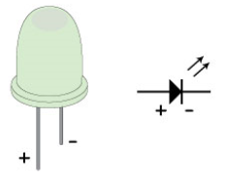
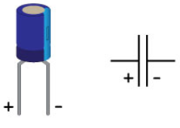
원리학습
브레드보드 러브 미터에 사용된 부품들입니다. 그 역할을 하나씩 살펴 봅시다.
LED (Light Emitting Diode)
다이오드는 전류를 한 쪽 방향으로만 흐르게 해주는 극성이 있는
장치입니다. 그 중에서 빛을 내는 다이오드를 LED 라고 합니다.
전해콘덴서
콘덴서는 전기를 모아두는 장치입니다.
콘덴서 기호를 보면 얇은 막대기 두 개가 가까이 있는 모양입니다.
실제로 콘덴서 내부에는 얇은 판 두 개가 가까이 있어 전기가 흐를 때 한 쪽 판에 전자가
모여 잠시 저장해 둘 수 있습니다.

Slide 23
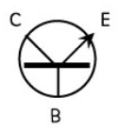
원리학습
브레드보드 러브 미터에 사용된 부품들입니다. 그 역할을 하나씩 살펴 봅시다.
트랜지스터
트랜지스터는 스위치와 비슷한 역할을 합니다. 외부의 전기 자극에 의해 스위치를 누른 효과가 나오며 작은 전류를 크게 증폭시켜 줍니다.
베이스(B) : 트랜지스터를 작동시키기 위해 약한 전기신호를 가하는 단자
이미터(E) : 베이스(B)와 컬렉터(C) 에서 흐르는 전류가 합쳐지는 단자
컬렉터(C) : 베이스(B)에서 약한 전기신호가 들어오면, 막혀있던 컬렉터(C) 에 큰 전류가 흐름

Slide 24
원리학습
전압이 일정할 때, 전류가 흐르는 데 방해가 되는 저항이 크면 전류가 잘 흐르지 않게 됩니다.
즉, 저항(R) 과 전류(I)는 반비례 관계입니다.
과학자 옴(Ohm)이 전압, 전류, 저항의 이러한 관계를 설명하였고,
저항의 단위로 자신의 이름인 Ω (옴)을 사용하였습니다.
I X R = V (일정)
1
우리 신체에게 1A는 너무 큰 전류이므로 mA(1mA = 1A 의 1000 ) 단위를 사용합니다.
1mA가 흐르면 전류가 흐르는 것을 약간 느끼는 정도이고, 10mA이면 고통을 느끼는 정도가 되고 100mA
즉 0.1A 정도가 되면 사람이 죽게 됩니다.
이때 전기 충격 정도는 흐른 전류의 크기와 흐른 시간, 신체 관통부분에 따라 결정됩니다.
전류의 일부가 심장을 1초 이상 지나면 심장 근육이 불규칙적으로 수축되기 시작하고 신속히 끝나지 않으면
사망하게 됩니다. 물론 피부가 축축하고 습기가 많은 날이면 전류가 훨씬 많이 흐르게 되어 더 위험합니다.

